Slide 1
История Земли в палеогене
Историческая геология (курс лекций)

Slide 2
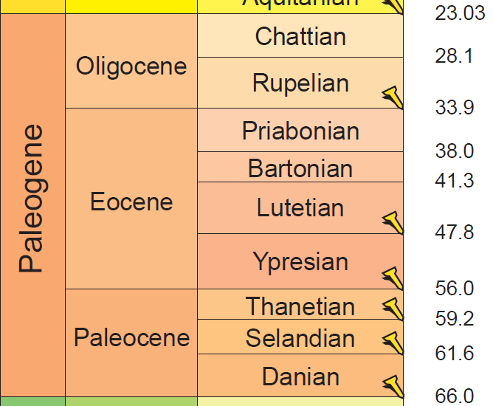
Стратиграфия палеогена

Slide 3
География палеогена (палеоцен)

Slide 4
География палеогена (эоцен)

Slide 5
На рубеже мел-палеоген происходят деформации ларамийской эпохи орогенеза (маастрихт-даний). Они проявляются в Альпийско-Гималайском поясе: столкновение вулканических дуг Неотетиса с окраиной Аравийской плиты (Пиренеи, Французские Альпы, Карпаты, Балканиды, Белуджистан).
В результате ларамийского орогенеза завершается развитие части Тихоокеанского складчатого пояса – формируется горная страна Кордильер, Верхояно-Чукотская область. Ларамийские деформации проявились также в Андах.
В Индостане происходит вспышка мощного траппового вулканизма (65-60 млн. лет назад). Она связана с прохождением Индостана под горячей точкой (плюмом), которая в настоящее время находится в районе о-ва Реюньон в Индийском океане. Траппы покрывают площадь около 500 тыс. км² и их мощность достигает 2 км. Индостан продолжает ускоренный дрейф к северу (скорость более 10 см в год).

Slide 6
Важным событием первой половины палеогена является отделение Гренландии от Евразии с возникновением оси спрединга в Северной Атлантике и раскрытием Норвежско-Гренландского бассейна. Скорость раскрытия 2-6 см в год. Этим событием заканчивается формирование Атлантического океана, протянувшегося от Шпицбергена до Антарктиды.
Одновременно продолжалось и завершилось расширение Лабрадорского моря и моря Баффина между Северной Америкой и Гренландией.
В Индийском океане происходит отделение Сейшельского микроконтинента от Индостана и заканчивается оформление Аравийско-Индийского спредингового хребта.
На севере Тихого океана возникает Алеутская вулканическая дуга.

Slide 7
В эоцене в развитии Тетиса наступает перелом. На востоке Индостан сталкивается с южным краем Евразии (начало коллизии около 55 млн. лет назад); морской бассейн здесь замыкается и начинается образование Гималаев. После столкновения Индостан продолжает движение к северу, а его территория испытывает нарастающее поднятие. Морские бассейны регрессируют. Шри-Ланка превращается в остров.
В результате коллизии континентальных блоков в конце эоцена начинают формироваться горные сооружения Пиреней, Бетской Кордильеры, Эль-Рифа, Телль-Атласа, Альп, Апеннин, Динарид-Эллинид, Балканид, Малого Кавказа (пиренейская эпоха или фаза орогенеза).

Slide 8
Максимум деформаций сжатия в Альпах (результат коллизии микроконтинента Апулии и Евразии) приходится на олигоцен и продолжается до позднего миоцена. Деформации сопровождаются гранитообразованием и региональным метаморфизмом.
Тетис как единый океанский бассейн прекращает существовать и распадается на остаточные бассейны:
бассейн Восточного Средиземноморья (Ионически-Левантийский);
бассейн Паратетиса (простирается от предгорий Альп, Карпат, Динарид – на западе до Каспия и Арала – на востоке).
В олигоцене волна орогенеза, вызванная столкновением Индостана с Евразией, начинает распространяться на Центральную Азию – Гиндукуш, Памир, Куньлунь, Тянь-Шань.
В олигоцене Южная Америка полностью отделяется от Антарктиды и образуется море Скотия.

Slide 9
В палеогене происходит падение уровня океана – максимальное за весь фанерозой и осушение большей части эпиконтинентальных морей.

Slide 10
В олигоцене наступает похолодание климата. Впервые с конца палеозоя возникает умеренно-холодный и холодный климат. В условиях умеренно-холодного климата средняя температура января составляла -10^{о}С; июля +24^{о}С. Годовая сумма осадков составляла около 1000 мм. Умеренно-холодный климат в олигоцене распространяется на юго-западе Австралии и в Антарктиде. Понижение температуры привело к образованию в Антарктиде горных, а затем покровных ледников.
Среднегодовая температура у побережья Восточной Антарктиды понизилась до -4^{о}С. Т.О. в олигоцене наступает криоэра, которая продолжается до настоящего времени. Средняя глобальная температура воздуха в олигоцене составила 17-18^{о}С (последний раз она была такой низкой в кембрии).

Slide 11
Климат палеоцена (до похолодания)

Slide 12
Для палеогена характерно господство млекопитающих животных на суше. Появляется 12 новых отрядов плацентарных млекопитающих (в меловом периоде появился 1 отряд). Из рептилий продолжали существовать крокодилы, ящерицы, черепахи, змеи.
Общим предком копытных, хоботных, китообразных стали кондиляртры (архаические копытные).
В палеогене впервые в истории Земли появляются травяные биомы (степи и саванны), существование которых основано на коэволюции злаков (трав) и крупных травоядных млекопитающих.

Slide 13
Индрикотерий

Slide 14
Динотерий и уинтатерий

Slide 15
Диатрима и фороракос

Slide 16
Полезные ископаемые палеогена
Месторождения бокситов. В палеогене образовались крупнейшие бокситовые месторождения латеритного и латеритно-осадочного происхождения Австралии (п-ов Йорк, залив Карпентария), Африки (Леоно-Либерийский щит), Ямайки, Суринама, Гайаны, Бразилии, Украины, Казахстана, Приангарья, Прибайкалья.
Месторождения марганца. В олигоцене образовались крупнейшие месторождения Причерноморья (Никополь), Закавказья (Чиатура), Западной Африки (Моанда);
Месторождения нефти и газа. В палеогене образовались крупные месторождения нефти Ирана, Ирака, Центральной Азии (Ферганская, Афгано-Таджикская впадины), нефтеносные слои Предкарпатья и Предкавзазья; месторождения газа в Ставрополье.
Месторождения угля. Месторождения каменного угля на Сахалине, в Японии, на востоке Китая; месторождения бурого угля Германии (Рейнский угольный бассейн), США (Северная Дакота), на Украине.
Месторождения фосфоритов – Марокко, Алжир, Тунис.
Месторождения самородной серы – Иран, побережье Мексиканского залива, Боливия, Аргентина, Чили, Закарпатье.

